Slide 1

A Jornada
ao Redor de Edom
Patriarcas e Profetas, 38
Notes:
www.4tons.com.br
Pr. Marcelo Augusto de Carvalho
PATRIARCAS E PROFETAS, CAPÍTULO 38 – ELLEN G. WHITE. CASA PUBLICADORA BRASILEIRA, TATUÍ, SP.
Sermão – Marcelo Augusto de Carvalho - 2025

Slide 2

Números 20-21

Slide 3

Como o Descontentamento nos Prejudica?

Slide 4

Bandos armados de edomitas já estavam postados em desfiladeiros difíceis, de maneira que qualquer avanço pacífico naquela direção era impossível, e aos hebreus era vedado recorrer à força. Deveriam fazer a longa jornada ao redor da terra de Edom.
Se o povo houvesse confiado em Deus, ao ser trazido à prova, o Capitão da hoste do Senhor tê-los-ia levado através de Edom, e o temor deles teria repousado sobre os habitantes da terra, de modo que, em vez de manifestarem hostilidade, ter-lhes-iam mostrado favor. Mas os israelitas não agiram de pronto conforme a Palavra de Deus, e, enquanto estavam a queixar-se e murmurar, passou se a áurea oportunidade. Quando finalmente estavam prontos para apresentar ao rei seu pedido, este não foi atendido.
Notes:
Bandos armados de edomitas já estavam postados em desfiladeiros difíceis, de maneira que qualquer avanço pacífico naquela direção era impossível, e aos hebreus era vedado recorrer à força. Deveriam fazer a longa jornada ao redor da terra de Edom.
Se o povo houvesse confiado em Deus, ao ser trazido à prova, o Capitão da hoste do Senhor tê-los-ia levado através de Edom, e o temor deles teria repousado sobre os habitantes da terra, de modo que, em vez de manifestarem hostilidade, ter-lhes-iam mostrado favor. Mas os israelitas não agiram de pronto conforme a Palavra de Deus, e, enquanto estavam a queixar-se e murmurar, passou se a áurea oportunidade. Quando finalmente estavam prontos para apresentar ao rei seu pedido, este não foi atendido.

Slide 5
É de importância crer na palavra de Deus e com prontidão agir segundo ela, enquanto Seus anjos estão esperando para agir em nosso favor.
Satanás os tenta a desagradar ao Senhor pela hesitação e demora; procura acender um espírito de contenda ou despertar murmuração ou incredulidade, e assim despojá-los das bênçãos que Deus deseja outorgar.
Os servos de Deus devem ser homens de ação, sempre prontos para se moverem tão depressa quanto Sua providência abre o caminho. Qualquer demora de sua parte, dá tempo para Satanás agir a fim de os derrotar.
Notes:
É de importância crer na palavra de Deus e com prontidão agir segundo ela, enquanto Seus anjos estão esperando para agir em nosso favor.
Satanás os tenta a desagradar ao Senhor pela hesitação e demora; procura acender um espírito de contenda ou despertar murmuração ou incredulidade, e assim despojá-los das bênçãos que Deus deseja outorgar.
Os servos de Deus devem ser homens de ação, sempre prontos para se moverem tão depressa quanto Sua providência abre o caminho. Qualquer demora de sua parte, dá tempo para Satanás agir a fim de os derrotar.

Slide 6

Como Devemos nos Relacionar Com Todos?

Slide 7
Os edomitas eram descendentes de Abraão e Isaque, e por amor a estes Seus servos, Deus mostrara favor aos filhos de Esaú. Ele lhes dera a montanha de Seir em possessão, e não deveriam ser perturbados a menos que pelos seus pecados se colocassem além do alcance de Sua misericórdia. Os edomitas estavam ainda sob o tempo de graça, e em tais condições deviam ser tratados misericordiosamente.
Deus Se deleita com a misericórdia e manifesta compaixão antes de infligir juízos. Ensina Israel a poupar o povo de Edom, antes de exigir que destruam os habitantes de Canaã.
Deus lhes prometera uma boa herança; mas não deviam entender que somente eles tinham direitos na terra, e procurar excluir todos os outros.
Notes:
Os edomitas eram descendentes de Abraão e Isaque, e por amor a estes Seus servos, Deus mostrara favor aos filhos de Esaú. Ele lhes dera a montanha de Seir em possessão, e não deveriam ser perturbados a menos que pelos seus pecados se colocassem além do alcance de Sua misericórdia. Os edomitas estavam ainda sob o tempo de graça, e em tais condições deviam ser tratados misericordiosamente.
Deus Se deleita com a misericórdia e manifesta compaixão antes de infligir juízos. Ensina Israel a poupar o povo de Edom, antes de exigir que destruam os habitantes de Canaã.
Deus lhes prometera uma boa herança; mas não deviam entender que somente eles tinham direitos na terra, e procurar excluir todos os outros.

Slide 8

De que Forma Deus Corrige Nossa Descrença?

Slide 9
Deus dera ao povo água em resposta aos seus clamores, mas permitiu que de sua incredulidade resultasse seu próprio castigo. Novamente deviam atravessar o deserto e matar sua sede pela fonte miraculosa, coisa esta de que não mais teriam necessidade caso houvessem confiado nEle.
Em conformidade com isto, as hostes de Israel voltaram novamente para o Sul, e seguiram através de áridas regiões, que pareciam mesmo mais medonhas depois de um relance aos pontos verdejantes entre as colinas e vales de Edom. Da cordilheira de montanhas sobranceira a este sombrio deserto, ergue-se o monte de Hor, em cujo cimo morreria e seria sepultado Arão.
Notes:
Deus dera ao povo água em resposta aos seus clamores, mas permitiu que de sua incredulidade resultasse seu próprio castigo. Novamente deviam atravessar o deserto e matar sua sede pela fonte miraculosa, coisa esta de que não mais teriam necessidade caso houvessem confiado nEle.
Em conformidade com isto, as hostes de Israel voltaram novamente para o Sul, e seguiram através de áridas regiões, que pareciam mesmo mais medonhas depois de um relance aos pontos verdejantes entre as colinas e vales de Edom. Da cordilheira de montanhas sobranceira a este sombrio deserto, ergue-se o monte de Hor, em cujo cimo morreria e seria sepultado Arão.

Slide 10

O Que Dominava o Coração de Arão
Depois de Uma Vida de Provações?

Slide 11
A cabeça de Moisés e a de Arão estavam brancas com a neve dos cento e vinte invernos.
Eram homens de grande habilidade natural, e todas as suas capacidades tinham-se desenvolvido, exaltado, dignificado, pela comunhão com o Ser infinito. Sua vida fora despendida em abnegado trabalho para Deus e seus semelhantes; seu rosto evidenciava grande capacidade intelectual, firmeza e nobreza de propósitos, e fortes afeições.
Nenhum sentimento revoltoso encontrava guarida em seu coração, expressão alguma de murmuração lhes escapava dos lábios; todavia uma tristeza solene se estampava em seu rosto, ao lembrarem o que os privara da herança de seus pais.
Notes:
A cabeça de Moisés e a de Arão estavam brancas com a neve dos cento e vinte invernos.
Eram homens de grande habilidade natural, e todas as suas capacidades tinham-se desenvolvido, exaltado, dignificado, pela comunhão com o Ser infinito. Sua vida fora despendida em abnegado trabalho para Deus e seus semelhantes; seu rosto evidenciava grande capacidade intelectual, firmeza e nobreza de propósitos, e fortes afeições.
Nenhum sentimento revoltoso encontrava guarida em seu coração, expressão alguma de murmuração lhes escapava dos lábios; todavia uma tristeza solene se estampava em seu rosto, ao lembrarem o que os privara da herança de seus pais.

Slide 12

Qual o Resumo da Vida e Obra de Arão?

Slide 13
A obra de Arão em prol de Israel estava concluída. Ele cooperara com seu irmão, ao tirar do Egito os filhos de Israel. Fora-lhe permitido subir ao Monte Sinai, aproximar-se da presença de Deus, e ver a glória divina. O Senhor conferira à família de Arão o ofício do sacerdócio, e o honrara com a santa consagração de sumo sacerdote. Quando seus dois filhos foram mortos por desrespeitarem o mandado expresso de Deus, ele não se rebelou, nem mesmo murmurou. Contudo o relato de sua nobre vida fora deslustrado. Arão cometeu grave pecado quando fez o bezerro de ouro no Sinai; e novamente, quando se uniu a Miriã na inveja e murmuração contra Moisés. E, juntamente com Moisés ofendeu o Senhor em Cades, desobedecendo à ordem de falar à rocha para que esta vertesse sua água.
Notes:
A obra de Arão em prol de Israel estava concluída. Ele cooperara com seu irmão, ao tirar do Egito os filhos de Israel. Fora-lhe permitido subir ao Monte Sinai, aproximar-se da presença de Deus, e ver a glória divina. O Senhor conferira à família de Arão o ofício do sacerdócio, e o honrara com a santa consagração de sumo sacerdote. Quando seus dois filhos foram mortos por desrespeitarem o mandado expresso de Deus, ele não se rebelou, nem mesmo murmurou. Contudo o relato de sua nobre vida fora deslustrado. Arão cometeu grave pecado quando fez o bezerro de ouro no Sinai; e novamente, quando se uniu a Miriã na inveja e murmuração contra Moisés. E, juntamente com Moisés ofendeu o Senhor em Cades, desobedecendo à ordem de falar à rocha para que esta vertesse sua água.

Slide 14

O Que Arão Perdeu
Por Ter Pecado Contra Deus?

Slide 15
Com profunda tristeza Moisés removeu de Arão as santas vestes, e as pôs sobre Eleazar, que assim se tornou seu sucessor por determinação divina.
Pelo seu pecado em Cades, foi proibido a Arão o privilégio de oficiar como sumo sacerdote de Deus em Canaã — de oferecer o primeiro sacrifício na boa terra, e assim consagrar a herança de Israel.
Pode ser que o trabalho de uma vida inteira não recupere o que se perdeu em um simples momento de tentação ou mesmo de inadvertência.
Notes:
Com profunda tristeza Moisés removeu de Arão as santas vestes, e as pôs sobre Eleazar, que assim se tornou seu sucessor por determinação divina.
Pelo seu pecado em Cades, foi proibido a Arão o privilégio de oficiar como sumo sacerdote de Deus em Canaã — de oferecer o primeiro sacrifício na boa terra, e assim consagrar a herança de Israel.
Pode ser que o trabalho de uma vida inteira não recupere o que se perdeu em um simples momento de tentação ou mesmo de inadvertência.

Slide 16
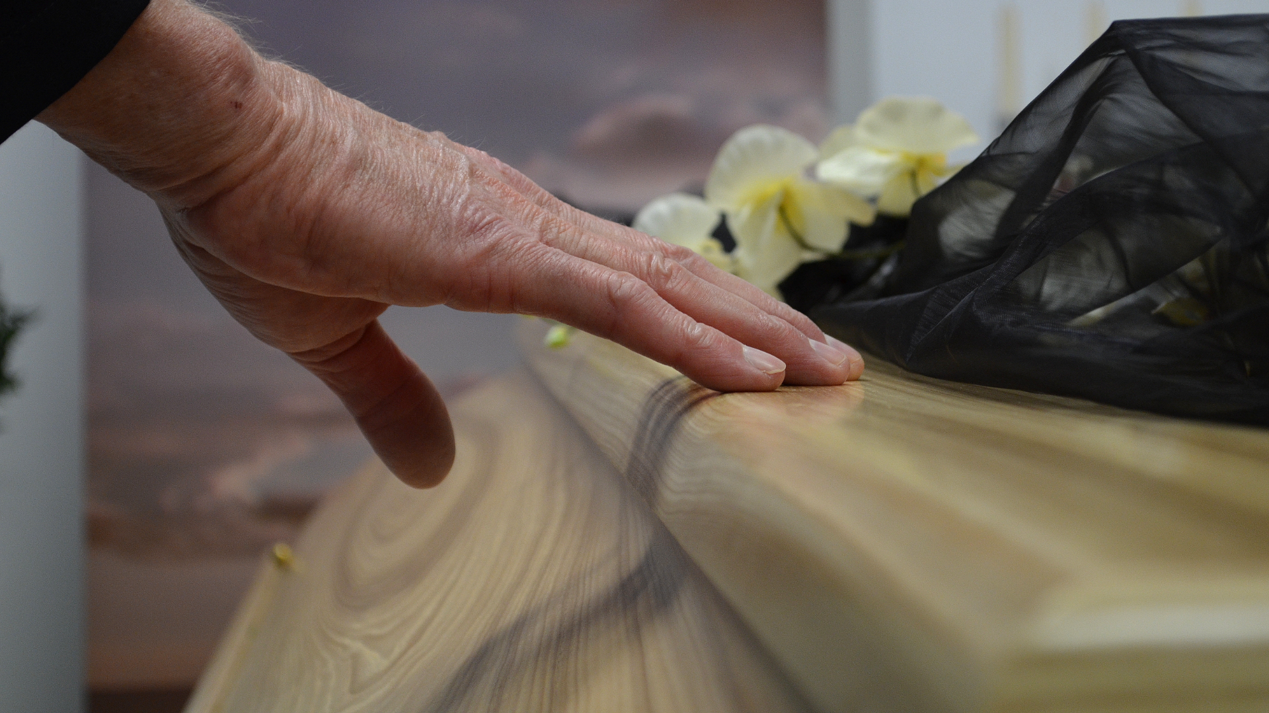
Como Devem Ser os Funerais do Povo de Deus?

Slide 17
“Ali faleceu Arão, e ali foi sepultado”. Deuteronômio 10:6. Em que notável contraste com os costumes dos tempos atuais se acha este enterro, efetuado conforme o mandado expresso de Deus. Nos tempos modernos os funerais de um homem de alta posição, muitas vezes dão ensejo para ostentações aparatosas e extravagantes. Quando Arão morreu, sendo ele um dos mais ilustres homens que já viveram, houve apenas dois de seus mais chegados amigos para lhe testemunharem a morte e cuidar de seu enterro. E aquela sepultura solitária sobre o monte de Hor esteve para sempre oculta das vistas de Israel. Deus não é honrado com a grande ostentação tantas vezes feita nos sepultamentos, e com o extravagante dispêndio feito ao restituir o corpo ao pó.
Notes:
“Ali faleceu Arão, e ali foi sepultado”. Deuteronômio 10:6. Em que notável contraste com os costumes dos tempos atuais se acha este enterro, efetuado conforme o mandado expresso de Deus. Nos tempos modernos os funerais de um homem de alta posição, muitas vezes dão ensejo para ostentações aparatosas e extravagantes. Quando Arão morreu, sendo ele um dos mais ilustres homens que já viveram, houve apenas dois de seus mais chegados amigos para lhe testemunharem a morte e cuidar de seu enterro. E aquela sepultura solitária sobre o monte de Hor esteve para sempre oculta das vistas de Israel. Deus não é honrado com a grande ostentação tantas vezes feita nos sepultamentos, e com o extravagante dispêndio feito ao restituir o corpo ao pó.

Slide 18

Qual o Constante e Terrível Pecado de Israel?

Slide 19
O caminho parecia longo e difícil, e sofriam cansaço e sede.
Ocupando-se continuamente com o lado tenebroso de suas experiências, separaram-se mais e mais de Deus.
Perderam de vista que, caso não houvessem murmurado quando cessou a água em Cades, ter-lhes-ia sido poupada a jornada em redor de Edom.
Deus tivera o propósito de melhores coisas para eles. Devia ter-se-lhes enchido de gratidão o coração para com Ele, por haver-lhes punido de modo tão leve o pecado.
Notes:
O caminho parecia longo e difícil, e sofriam cansaço e sede.
Ocupando-se continuamente com o lado tenebroso de suas experiências, separaram-se mais e mais de Deus.
Perderam de vista que, caso não houvessem murmurado quando cessou a água em Cades, ter-lhes-ia sido poupada a jornada em redor de Edom.
Deus tivera o propósito de melhores coisas para eles. Devia ter-se-lhes enchido de gratidão o coração para com Ele, por haver-lhes punido de modo tão leve o pecado.

Slide 20
Mas, em vez disto, lisonjeavam-se de que, se Deus e Moisés não houvessem intervindo, poderiam agora estar de posse da Terra Prometida.
Depois de trazerem sobre si dificuldades, tornando sua sorte muito mais rigorosa do que era intuito de Deus, a Ele atribuíram todos os seus infortúnios.
Assim alimentavam amargos pensamentos com relação ao Seu trato para com eles, e finalmente ficaram descontentes com tudo.
O Egito parecia-lhes brilhante e mais desejável do que a liberdade, e do que a terra para a qual Deus os estava guiando.
Notes:
Mas, em vez disto, lisonjeavam-se de que, se Deus e Moisés não houvessem intervindo, poderiam agora estar de posse da Terra Prometida.
Depois de trazerem sobre si dificuldades, tornando sua sorte muito mais rigorosa do que era intuito de Deus, a Ele atribuíram todos os seus infortúnios.
Assim alimentavam amargos pensamentos com relação ao Seu trato para com eles, e finalmente ficaram descontentes com tudo.
O Egito parecia-lhes brilhante e mais desejável do que a liberdade, e do que a terra para a qual Deus os estava guiando.

Slide 21
Condescendendo os israelitas com o espírito de descontentamento, dispuseram-se para achar defeitos mesmo em suas bênçãos. Moisés apresentou com fidelidade ao povo o grande pecado deles.
Apesar das dificuldades que tinham sofrido, nenhum havia que fosse fraco em todas as suas fileiras. Seus pés não se haviam inchado nas longas jornadas, tampouco se lhes envelheceu a roupa. Deus subjugara diante deles as feras rapinantes e os répteis venenosos da floresta e do deserto.
O Senhor retiraria Sua proteção até que fossem levados a apreciar Seu misericordioso cuidado, e a voltar-se para Ele com arrependimento e humilhação.
Notes:
Condescendendo os israelitas com o espírito de descontentamento, dispuseram-se para achar defeitos mesmo em suas bênçãos. Moisés apresentou com fidelidade ao povo o grande pecado deles.
Apesar das dificuldades que tinham sofrido, nenhum havia que fosse fraco em todas as suas fileiras. Seus pés não se haviam inchado nas longas jornadas, tampouco se lhes envelheceu a roupa. Deus subjugara diante deles as feras rapinantes e os répteis venenosos da floresta e do deserto.
O Senhor retiraria Sua proteção até que fossem levados a apreciar Seu misericordioso cuidado, e a voltar-se para Ele com arrependimento e humilhação.

Slide 22
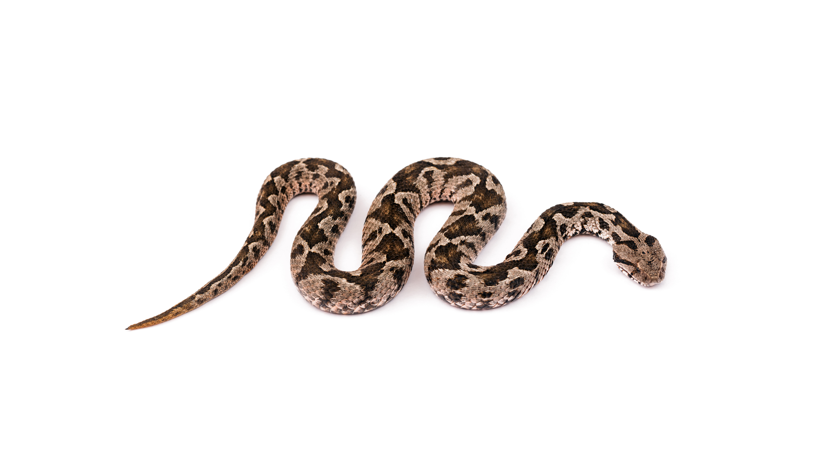
Que Castigo Agora
Deus Trouxe ao Ingrato Israel?

Slide 23
As serpentes venenosas que infestavam o deserto foram chamadas serpentes ardentes, por causa dos terríveis efeitos produzidos por sua mordedura, que causava inflamação violenta e morte rápida. Removendo-se de Israel a mão protetora de Deus, grande número de pessoas foram atacadas por esses animais venenosos. Houve então terror e confusão por todo o acampamento. Em quase cada tenda havia moribundos ou mortos.
Todos estavam ocupados em tratar dos sofredores, ou esforçando-se com um cuidado torturante por proteger os que ainda não tinham sido picados. Nenhuma murmuração escapava agora de seus lábios.
O povo humilhou-se agora perante Deus.
Notes:
As serpentes venenosas que infestavam o deserto foram chamadas serpentes ardentes, por causa dos terríveis efeitos produzidos por sua mordedura, que causava inflamação violenta e morte rápida. Removendo-se de Israel a mão protetora de Deus, grande número de pessoas foram atacadas por esses animais venenosos. Houve então terror e confusão por todo o acampamento. Em quase cada tenda havia moribundos ou mortos.
Todos estavam ocupados em tratar dos sofredores, ou esforçando-se com um cuidado torturante por proteger os que ainda não tinham sido picados. Nenhuma murmuração escapava agora de seus lábios.
O povo humilhou-se agora perante Deus.

Slide 24
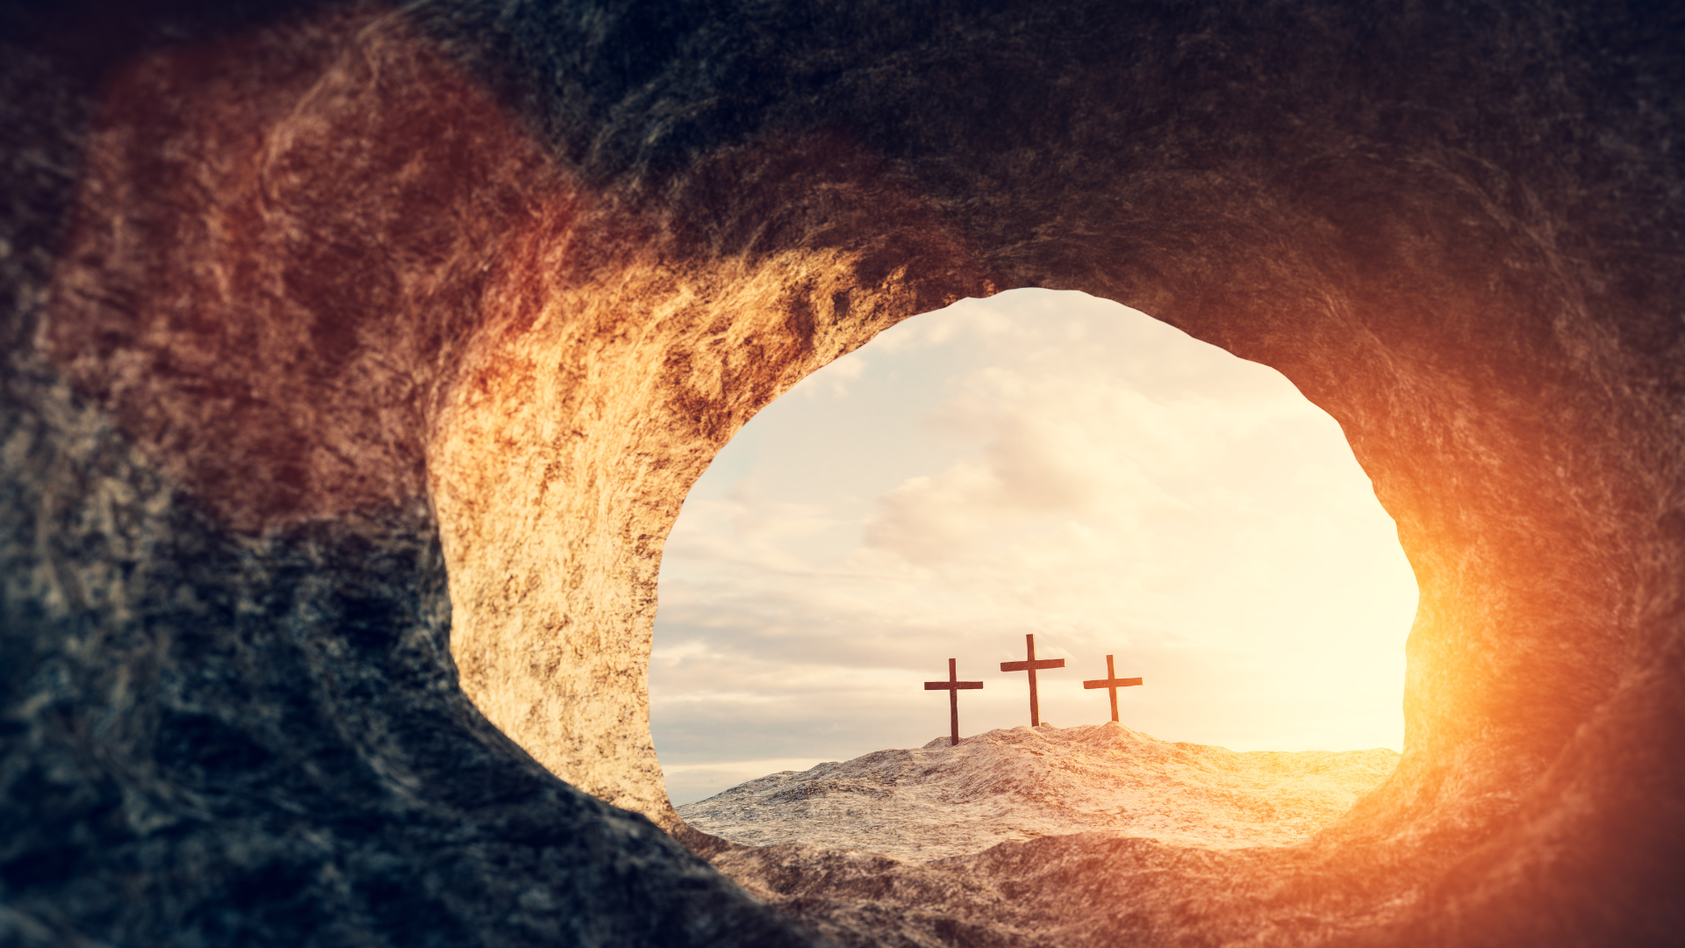
Qual a Solução Divina
Para o Pecado e Morte de Israel?

Slide 25
Foi divinamente ordenado a Moisés fazer uma serpente de metal, assemelhando-se às serpentes vivas, e erguê-la entre o povo. Para esta todos os que haviam sido feridos deviam olhar, e encontrariam alívio.
Muitos já haviam morrido e, quando Moisés ergueu a serpente sobre a haste, alguns não queriam crer que meramente o olhar para a figura de metal os curaria; estes pereceram em sua incredulidade.
Muitos tinham fé no meio que Deus provera. Pais, mães, irmãos e irmãs estavam ansiosamente empenhados em ajudar amigos sofredores e moribundos a fixar na serpente seus desfalecidos olhares. Se estes, embora abatidos e moribundos, tão-somente pudessem olhar uma vez, eram perfeitamente restabelecidos.
Notes:
Foi divinamente ordenado a Moisés fazer uma serpente de metal, assemelhando-se às serpentes vivas, e erguê-la entre o povo. Para esta todos os que haviam sido feridos deviam olhar, e encontrariam alívio.
Muitos já haviam morrido e, quando Moisés ergueu a serpente sobre a haste, alguns não queriam crer que meramente o olhar para a figura de metal os curaria; estes pereceram em sua incredulidade.
Muitos tinham fé no meio que Deus provera. Pais, mães, irmãos e irmãs estavam ansiosamente empenhados em ajudar amigos sofredores e moribundos a fixar na serpente seus desfalecidos olhares. Se estes, embora abatidos e moribundos, tão-somente pudessem olhar uma vez, eram perfeitamente restabelecidos.

Slide 26
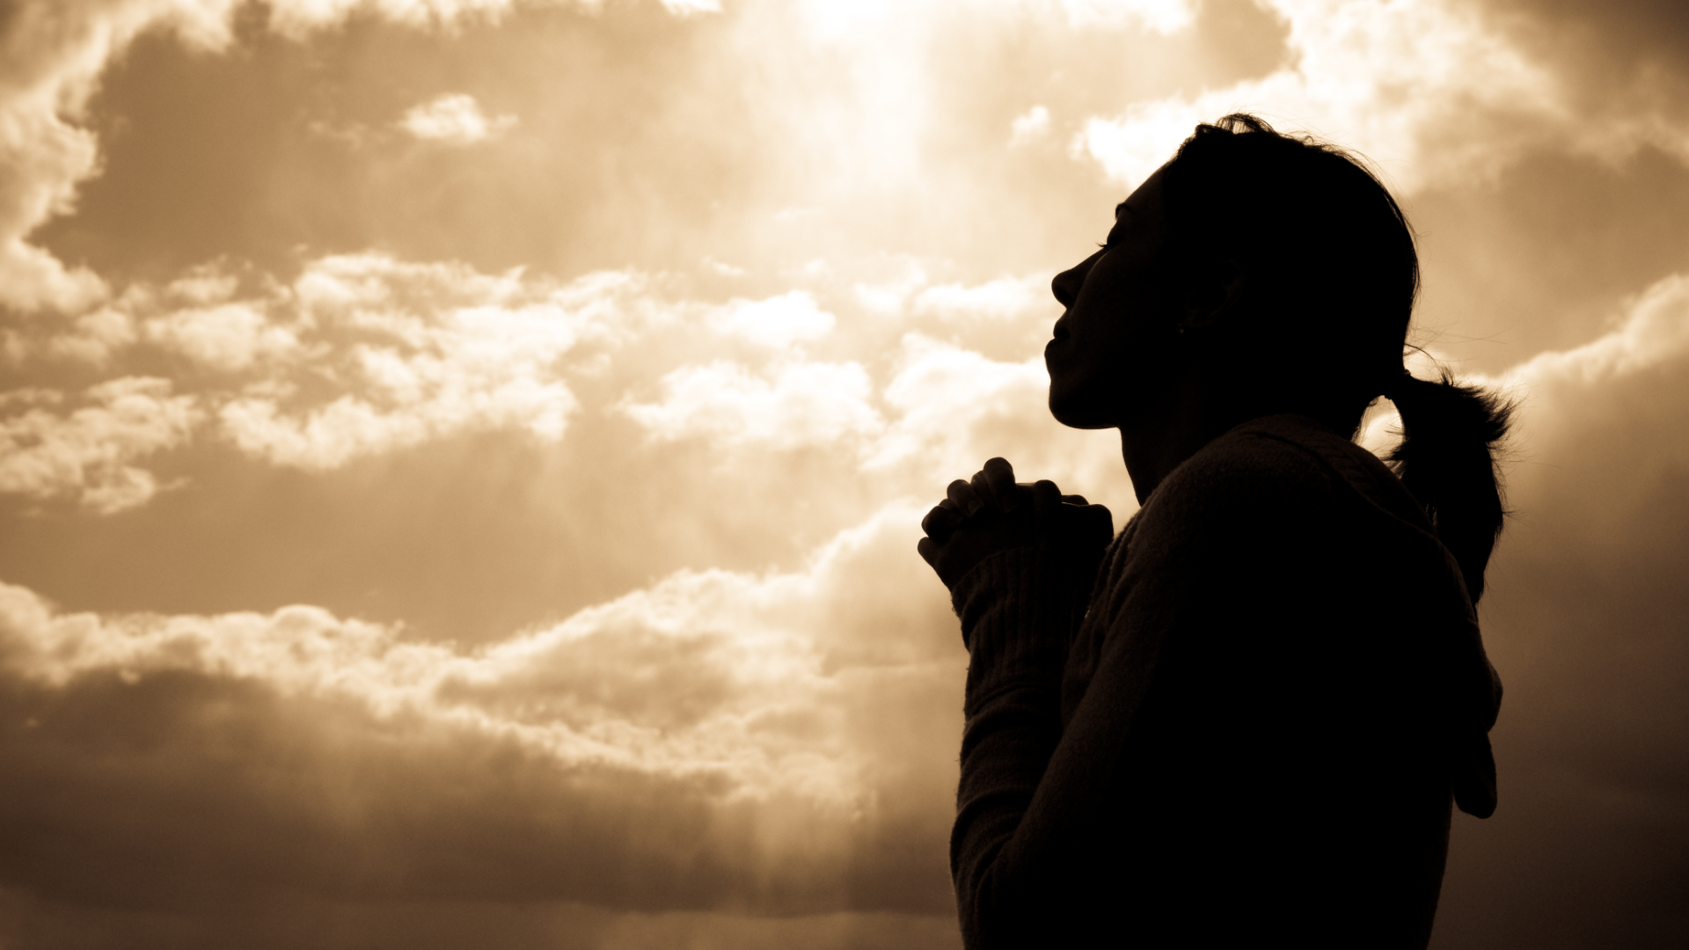
O Que a Serpente
de Metal e a Ordem
de Olhar Para Ela Significava?

Slide 27
O povo bem sabia que na serpente de metal não havia poder para causar tal mudança nos que a contemplavam. A virtude curadora provinha de Deus tão-somente. Em Sua sabedoria, escolheu Ele este meio de demonstrar Seu poder. Por essa maneira simples o povo foi levado a reconhecer que aquele mal lhes fora acarretado por seus pecados. Foi-lhes também afirmado que, enquanto obedecessem a Deus, não tinham motivo para temer; pois Ele os preservaria.
Não poderiam salvar a si mesmos dos efeitos fatais do veneno em seus ferimentos. Apenas Deus os poderia curar. Contudo exigia-se-lhes mostrar fé no meio que Ele provera. Deviam olhar, a fim de viverem. A sua fé é que era aceitável diante de Deus; e, olhando a serpente, mostravam a sua fé.
Notes:
O povo bem sabia que na serpente de metal não havia poder para causar tal mudança nos que a contemplavam. A virtude curadora provinha de Deus tão-somente. Em Sua sabedoria, escolheu Ele este meio de demonstrar Seu poder. Por essa maneira simples o povo foi levado a reconhecer que aquele mal lhes fora acarretado por seus pecados. Foi-lhes também afirmado que, enquanto obedecessem a Deus, não tinham motivo para temer; pois Ele os preservaria.
Não poderiam salvar a si mesmos dos efeitos fatais do veneno em seus ferimentos. Apenas Deus os poderia curar. Contudo exigia-se-lhes mostrar fé no meio que Ele provera. Deviam olhar, a fim de viverem. A sua fé é que era aceitável diante de Deus; e, olhando a serpente, mostravam a sua fé.

Slide 28
O Senhor queria agora ensinar-lhes que seus sacrifícios em si mesmos, não tinham mais poder nem virtude do que a serpente de bronze, mas deviam, como aquela, dirigir a mente a Cristo, a grande oferta pelo pecado.
Todos os que têm vivido na Terra, têm sentido a picada mortífera daquela “antiga serpente, chamada o diabo, e Satanás”. Apocalipse 12:9. Os efeitos fatais do pecado podem apenas ser removidos pela provisão que Deus fez.
Notes:
O Senhor queria agora ensinar-lhes que seus sacrifícios em si mesmos, não tinham mais poder nem virtude do que a serpente de bronze, mas deviam, como aquela, dirigir a mente a Cristo, a grande oferta pelo pecado.
Todos os que têm vivido na Terra, têm sentido a picada mortífera daquela “antiga serpente, chamada o diabo, e Satanás”. Apocalipse 12:9. Os efeitos fatais do pecado podem apenas ser removidos pela provisão que Deus fez.

Slide 29
Os israelitas salvaram a própria vida olhando para a serpente levantada. Aquele olhar envolvia fé. Viviam porque acreditavam na palavra de Deus, e confiavam no meio provido para o seu restabelecimento. Assim o pecador pode olhar a Cristo, e viver. Recebe perdão pela fé no sacrifício expiatório.
A fé é dom de Deus, mas a faculdade de exercê-la é nossa. A fé é a mão pela qual a alma se apodera das ofertas divinas de graça e misericórdia.
Notes:
Os israelitas salvaram a própria vida olhando para a serpente levantada. Aquele olhar envolvia fé. Viviam porque acreditavam na palavra de Deus, e confiavam no meio provido para o seu restabelecimento. Assim o pecador pode olhar a Cristo, e viver. Recebe perdão pela fé no sacrifício expiatório.
A fé é dom de Deus, mas a faculdade de exercê-la é nossa. A fé é a mão pela qual a alma se apodera das ofertas divinas de graça e misericórdia.

Slide 30
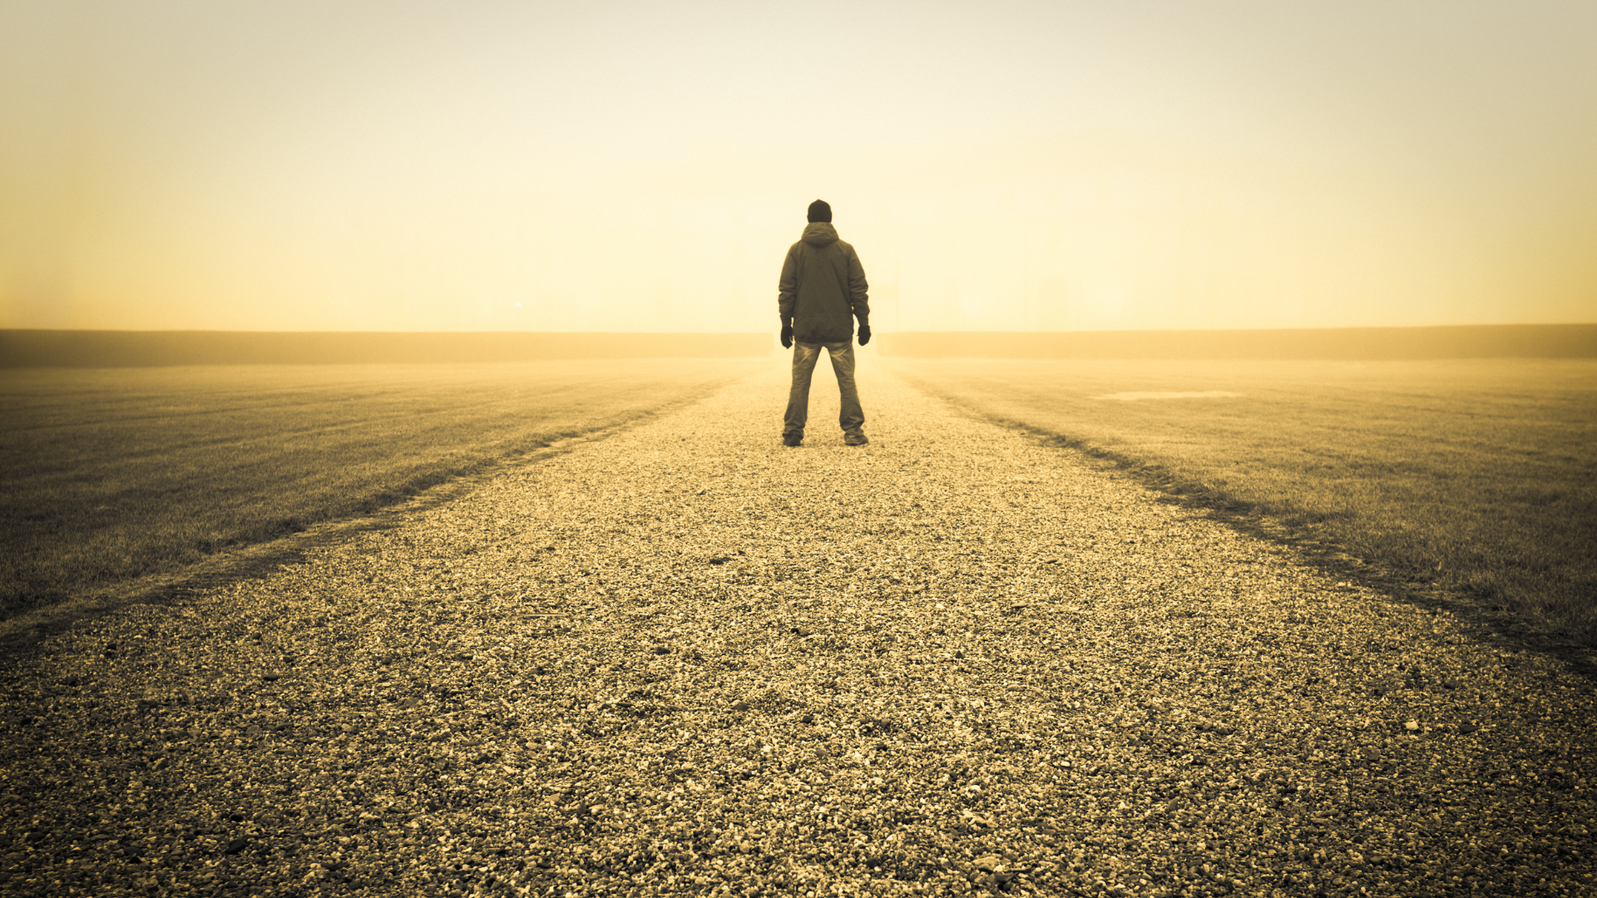
Mas o Que Acontece com Aquele
que Não Olha Para Cristo Pela Fé?

Slide 31
Quando vemos nossa pecaminosidade, não devemos desalentar-nos, e recear que não temos Salvador, ou que Ele não tem pensamentos de misericórdia para conosco. Nessa mesma ocasião está Ele convidando-nos para chegar a Si, em nosso desamparo, e sermos salvos.
Muitos dos israelitas não reconheceram auxílio no remédio que o Céu havia indicado. Os mortos e moribundos estavam em redor deles, e sabiam que, sem ajuda divina, sua própria sorte era certa; mas continuavam a lamentar seus ferimentos, suas dores, sua morte certa, até que lhes desaparecia a força, e os olhos ficavam embaciados, quando poderiam ter tido cura instantânea.
Notes:
Quando vemos nossa pecaminosidade, não devemos desalentar-nos, e recear que não temos Salvador, ou que Ele não tem pensamentos de misericórdia para conosco. Nessa mesma ocasião está Ele convidando-nos para chegar a Si, em nosso desamparo, e sermos salvos.
Muitos dos israelitas não reconheceram auxílio no remédio que o Céu havia indicado. Os mortos e moribundos estavam em redor deles, e sabiam que, sem ajuda divina, sua própria sorte era certa; mas continuavam a lamentar seus ferimentos, suas dores, sua morte certa, até que lhes desaparecia a força, e os olhos ficavam embaciados, quando poderiam ter tido cura instantânea.

Slide 32
Se temos consciência de nossas necessidades, não devemos empregar nossas forças em lamentação por causa delas. Conquanto nos compenetremos de nossa condição de desamparo, sem Cristo, não devemos entregar-nos ao desânimo, mas confiar nos méritos de um Salvador crucificado e ressuscitado.
Muitos não querem aceitar a Cristo antes que lhes fique claro todo o mistério do plano da salvação. Muitos vagueiam nos labirintos da filosofia, em busca de razões e provas que nunca encontrarão, ao mesmo tempo que rejeitam as provas que Deus foi servido dar-lhes. Recusam-se a andar na luz do Sol da Justiça, antes que lhes seja explicada a razão de seu resplendor.
Notes:
Se temos consciência de nossas necessidades, não devemos empregar nossas forças em lamentação por causa delas. Conquanto nos compenetremos de nossa condição de desamparo, sem Cristo, não devemos entregar-nos ao desânimo, mas confiar nos méritos de um Salvador crucificado e ressuscitado.
Muitos não querem aceitar a Cristo antes que lhes fique claro todo o mistério do plano da salvação. Muitos vagueiam nos labirintos da filosofia, em busca de razões e provas que nunca encontrarão, ao mesmo tempo que rejeitam as provas que Deus foi servido dar-lhes. Recusam-se a andar na luz do Sol da Justiça, antes que lhes seja explicada a razão de seu resplendor.

Slide 33
Todos quantos persistirem nesta atitude deixarão de chegar ao conhecimento da verdade. Deus nunca removerá todo o motivo para a dúvida. Ele dá prova suficiente sobre que basear a fé e, se isto não é aceito, a mente é deixada em trevas.
Notes:
Todos quantos persistirem nesta atitude deixarão de chegar ao conhecimento da verdade. Deus nunca removerá todo o motivo para a dúvida. Ele dá prova suficiente sobre que basear a fé e, se isto não é aceito, a mente é deixada em trevas.

Slide 34
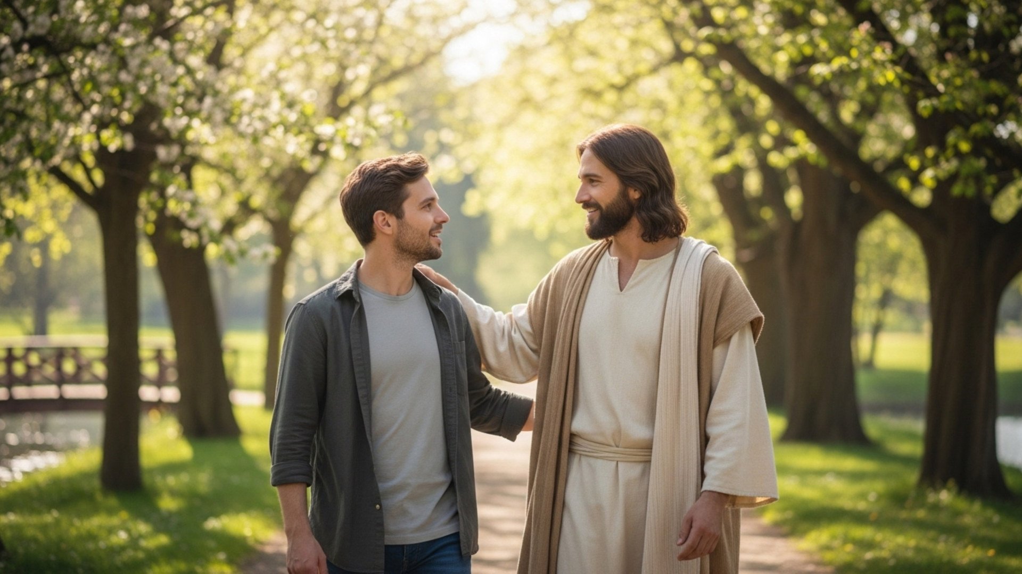
Olhe Para a Cruz de Cristo e Seja Salvo!
Notes:
APELO – olhe para a cruz de Cristo, aceite Seu perdão, Sua salvação e Sua Soberania!
PETRÉIS DA TEMPESTADE*
Então Pedro disse: Se é o Senhor mesmo, mande que eu vá andando em cima da água até onde o Senhor está. Mateus 14:28.
Petréis-da-tempestade são pequenos pássaros marítimos que passam quase toda a vida fora no oceano. Ocasionalmente uma tempestade os sopra para a praia onde as pessoas podem vê-Ios; por essa razão são chamados petréis-da-tempestade. O nome petrel é derivado da maneira como alguns deles parecem caminhar na água, como Pedro. Na realidade, eles tocam na água com as patas enquanto se mantêm no ar com as asas. Essa atitude estranha faz parte de seus hábitos de alimentação. Há aproximadamente 20 espécies diferentes de petréis-da-tempestade habitando nos oceanos do mundo. Eles variam de tamanho, desde 17 até 25 centímetros de comprimento. Sua cor tem vários matizes de marrom, preto e branco. É muito difícil identificá-Ios, pois todos se parecem muito. Uma das melhores maneiras de identificar os diferentes tipos de petréis-da-tempestade é observando seu comportamento ao se alimentarem na superfície da água. Um autor, escrevendo a respeito dessas aves, descreveu-as da seguinte maneira: os petréis-da-tempestade da espécie alma-de-mestre são os que "mais tocam na água com as patas". Os de costas cinzentas puIam de um lado para o outro". O petrel-de-rosto-branco tem o hábito de pendurar as pernas e balançá-Ias como um pêndulo que oscila a intervalos de dois segundos e toca na água simultaneamente com ambas as patas". O petrel-de-barriga-branca "pula de um lado para o outro sobre a superfície com asas abertas, usando ambas as patas como pranchas". O garganta-branca "parece ser empurrado de uma onda, escorregar por aproximadamente 20 a 30 segundos, então ser empurrado novamente". O petrel harcourt "pula, corre e dança ao longo da superfície". Ao ler tais descrições, você não sente vontade de ver esses magníficos pássaros? Quando Pedro saiu do barco e começou a andar em direção a Jesus, seu comportamento também foi muito significativo; enquanto conservou os olhos em Jesus, esteve seguro, mas quando olhou para os outros começou a afundar. Pequena ave marítima de plumagem branca e preta e longas asas. INSPIRAÇÃO JUVENIL 2004-214. CPB.

